Slide 1
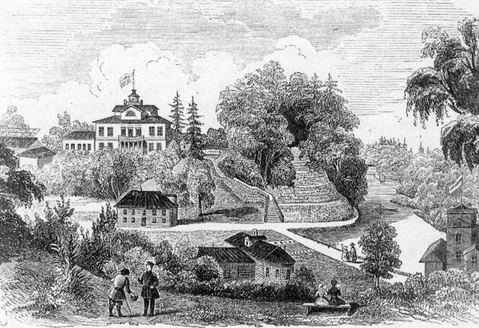
Лопухинка
Общий вид Лопухинки с водолечебными заведениями. Л.А. Серяков. Гравюра, 1847 г.

Slide 2
ЛОПУХИНКА —Первые упоминания усадьбы Лопухинка относятся к XVIII веку, когда на месте деревни Сергиевская по межеванию 1747 г. советнику НикитеЛопухину из опального тогда рода Лопухиных принадлежит здешнее имение. От фамилии Лопухиных берёт название деревня Лопухинка, а также одноименная речка . Далее имение переходит из рук в руки.
В 1783 г. усадьба оказывается во владении Х.Ф.Геринга (1747−1821).Род Герингов в России начался при ПетреI с Ивана Геринга .Он как и его потомки посвятили себя военной службе.Его внук, генерал-майор в отставке Х.Ф.Геринг участвовал в русско-турецкой войне, был ранен и в 1797 г. Вышел в отставку и занялся обустройством усадьбы.
Расцвет усадьбы прихходится на 40-е годы XIX века .В 1833 году Павел Христианович Геринг, получив в наследство имение, сразу оценил возможности и местоположение местности (в том числе наличие радоновых источников) и занялся коренным переустройством усадьбы. мыза владельческая при ключах, на Копорском просёлочном тракте, в 35 верстах от Петергофа, число дворов — 2, число жителей: 60 м. п., 32 ж. п.; К 1841 г. здесь была не только прекрасная усадьба, но и настоящий курорт с сетью водолечебниц, который мог составить конкуренцию полюстровскому.

Slide 3
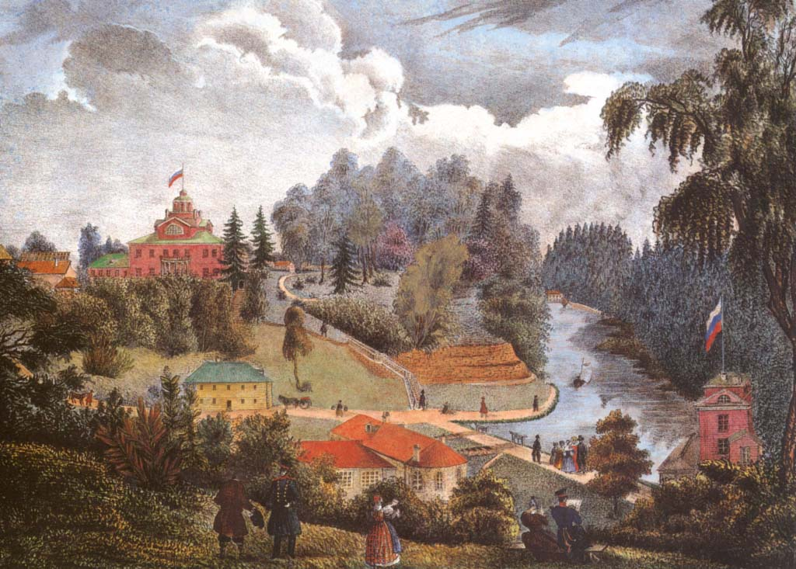
Вид на усадьбу и водолечебницу. Рис. Л.А.Серякова , 1847 г.

Slide 4
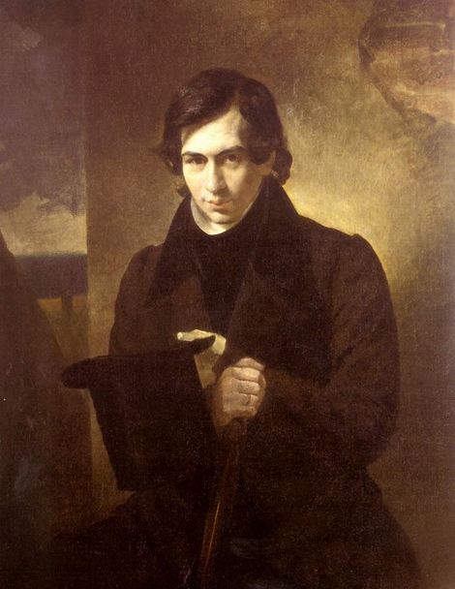
Известный писатель Н.В.Кукольник в 1847 году в журнале «Иллюстрация» так описывают новый курорт: «Но вот показывается прекрасный дом с бельведером и развевающимся флагом, по сторонам тянется небольшая, но хорошо обстроенная улица.Входим в плющевую беседку. Это тоннель,ведущий в овраг,лестница в 140 ступеней ведет ко дну, глаза разбегаются по всем направлениям, не зная на чем остановиться. Два крутых берега идут параллельно с юго-запада на северо-восток и почти отвесно спускаются к реке, на них прелестно расположены группы красивых,разнообразных деревьев, в некоторых местах пространство освобожденоот растительности и представляет голые скалы.Внизу течет река,кристальные воды которой питаются многочисленными ручьями из живых источников и удерживаются плотиною, образуя озеро… Воздух везде легок и и хорош…Швейцария с висящими на скалах рощами и садами.»
Н.В.Кукольник 1809-1868

Slide 5
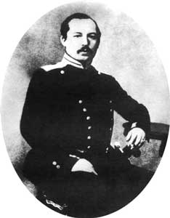
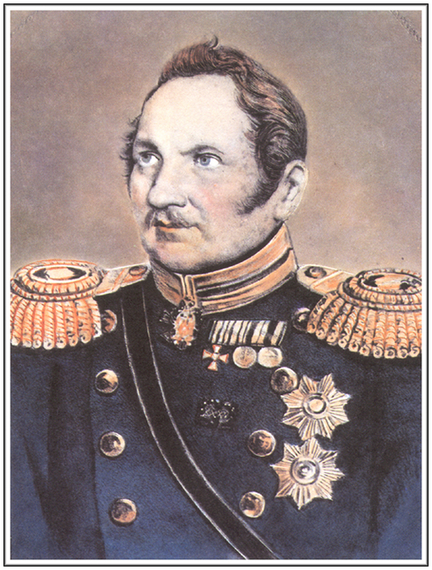
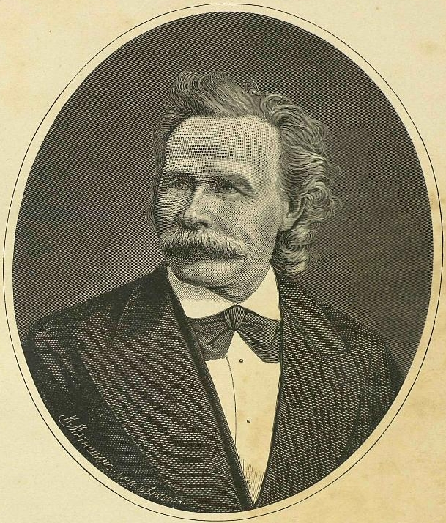
А.В.Фет,1860-е г.
Ф. Ф.Беллинсгаузен 1778-1852
Л.А.Серяков,1878 г. художник, гравер, автор рисунков и гравюр с видами Лопухинки.

Slide 6
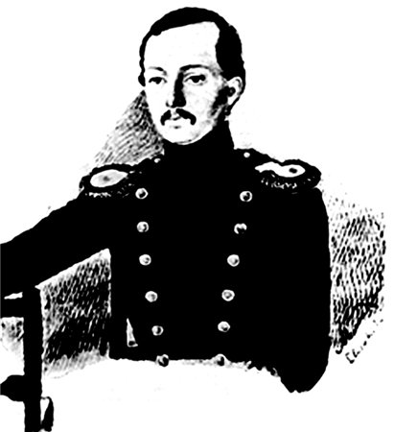
Однако проделка эта не обошлась мне даром: мое хроническое раздражение дыхательных органов дало себя знать. Горло у меня до того распухло, что я едва мог отпроситься у генерала в петербургский военный госпиталь, откуда, по совету врача, отправился в Лопухинку в тамошнюю военную водолечебницу. Водолечебный сезон окончился, и в небольшом госпитале я не только не встретил ни одного офицера, но даже ни единого солдатика; а мне предстояло пробыть в этом уединенном замке целый месяц с инвалидом фельдшером, производившим надо мною водолечебные эксперименты, и военным медиком, ежедневно приходившим на четверть часа в мою комнату. А так как в число приемов лечения входила прогулка и питье воды из местных ключей, то я поневоле ознакомился с прекрасно содержимым парком и всею северною красотой ближайших окрестностей, начиная с прудов, каких мне до той поры видеть не приходилось.
Взойду, бывало, на высокий берег в берестовую беседку, всю исписанную карандашом, и любуюсь распростертою у ног моих зеркальною влагою вод. Глубина этой прозрачной влаги, по-видимому, превышала десять сажен, но все водяные поросли на дне были отчетливо видны, словно зеленый лес, растущий в глубокой долине, а крупные форели, неподвижно стоящие с распущенными плавниками, казались птицами, парящими над этой долиной.
Но нельзя целый день любоваться красотами природы, а в уединенной комнате ожидала непроходимая тоска. К счастию, зная свою скучливость в бездействии, я захватил с собою Горация в объяснениях Ореллия и принялся переводить самые трудные оды из второй и третьей книг. Сначала я пришел в совершенное отчаяние от возникавших на каждой строке затруднений; но с каждою новой победой я все более осваивался с атмосферою моего труда, все более и более отрадного. К величайшей радости моей, я в месяц, проведенный в Лопухинке, окончательно перевел две последние книги од, тогда как перевод первых двух тянулся в продолжение пятнадцати лет.
А. Фет «Мои воспоминания".

Slide 7
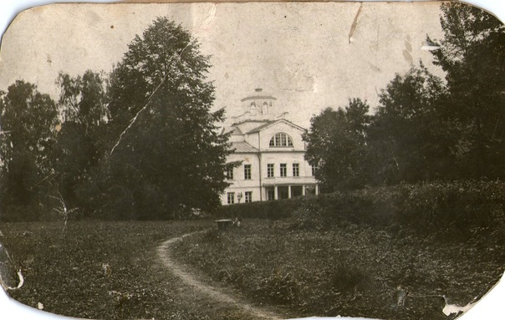
Усадьба Герингов 1920-е годы.

Slide 8
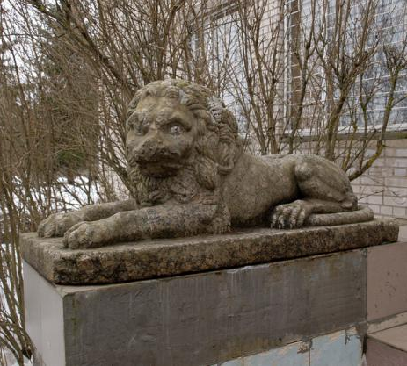
Львы из усадебного дома Герингов.

